Slide 1
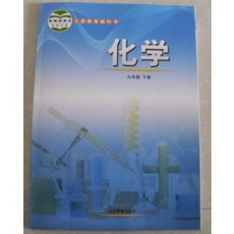
复分解反应
龙泉外国语学校 杨意

Slide 2
《复分解反应》教学设计
一、教学内容分析
二、教学目标确定
三、教学方法选择
四、教学过程设计

Slide 3
一、教学内容分析
1 教材分析
教材内容的功能和地位
1
2
3
本节课是学生在认识了酸碱盐的性质之后学习的内容。通过对复分解反应实质的分析得出复分解反应发生的条件，将是对酸碱盐知识很好的概括和提高。
教学内容：
复分解反应的实质及发生的条件
化学反应基本
类型的学习

Slide 4
一、教学内容分析
1 教学背景分析
学情分析
1
2
3
已有知识：学生已经学习了酸碱盐的性质，能够书写相关化学方程式。
认知特点：初中阶段的学生更适应从普遍现象到归纳本质的认知规律
学生基础较为薄弱
探究能力不足

Slide 5
一、教学内容分析
2 教学重点难点
教学重点
复分解反应
微观实质
发生条件
定义

Slide 6
一、教学内容分析
2 教学重点难点
教学难点
1、分析理解复分解反应的微观实质
2、根据复分解反应发生的条件判断反应 是否的发生

Slide 7


二、教学目标确定
知识与技能
过程与方法
初步学会利用观察的方法获取信息
认识科学探究的意义和基本过程
表达自己的观点，主动与他人交流。
认识复分解反应
了解复分解反应发生条件
体会复分解反应微观实质
教学目标
情感态度与价值观
通过分析复分解反应微观实质，总结反应发生的条件，体会合作学习的乐趣，树立严谨的科学探究意识。

Slide 8
三、教学方法的选择
教学方法
教师引导下的问题探究
教学手段
多媒体投影辅助教学

Slide 9

四、教学方案设计
复习知识引入新课
从实践获得概念
以概念指导实践
提出问题进行探究
分析规律
获取新知
联系所学总结归纳

Slide 10
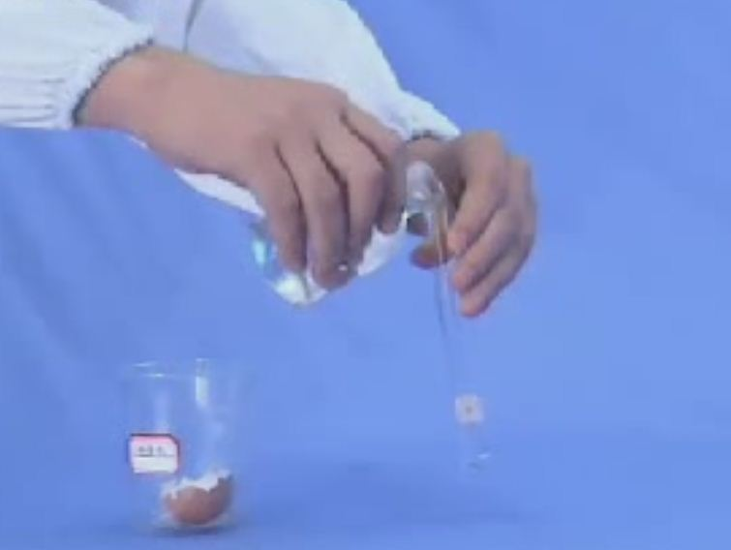
四、教学方案设计
1 、复习知识、引入新课
从已有知识联系课本新知识
酸碱盐的化学性质
酸+某些盐 新盐+新酸
CaCO₃+2HCl=H₂CO₃+CaCl₂
H₂O+CO₂↑

Slide 11
四、教学方案设计
2、提出问题、进行探究
探究复分解反应的实质
HCl + NaOH = NaCl + H₂O
2HCl + Na₂CO₃= 2NaCl + H₂CO₃
Na₂CO₃+ CaCl₂ = CaCO₃↓+2NaCl
问题
酸碱盐之间的反应一般都是复分解反应，是否任意的酸碱盐之间都能发生复分解反应呢？

Slide 12
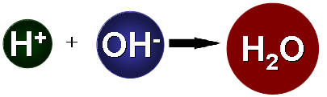

看图探究
NaOH溶液和稀HNO₃反应
实质：
Na⁺
OH⁻
旁观者：
NO₃⁻和Na⁺
结论：
有水生成的复分解反应实质是 H⁺和OH⁻反应
H₂O
H⁺
NO₃－

Slide 13

看图探究
碳酸钠和稀盐酸反应
实质：
CO2
Na⁺
Na⁺
CO₃^{2－}
CO₂
旁观者：
Cl⁻和Na⁺
结论：
有co₂生成的复分解反应实质是CO3²⁻和H⁺
反应
H⁺
H₂O
Cl－
H⁺
Cl－

Slide 14
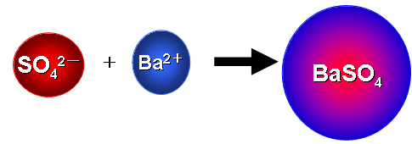
看图探究
氯化钡与硫酸钠反应
实质：
Ba^{2＋}
Cl－
Cl－
旁观者：
Cl⁻和Na⁺
Na＋
结论：
有BaSO4沉淀生成的复分解反应实质是
Ba^{2＋}和SO4²⁻反应
Na＋
BaSO₄
SO₄^{2－}

Slide 15
看图探究
Na₂SO₄溶液和KNO₃反应
Na⁺
旁观者：
NO₃⁻和Na⁺
SO₄^{2—}
K⁺和SO₄^{2—}
Na⁺
NO₃－
结论：
离子之间不结合成↓、 ↑、 H₂O的反应不发生。
K⁺
K⁺
NO₃－

Slide 16
四、教学方案设计
3、分析规律、获取新知
得出复分解反应的实质和条件
实质：
条件：
生成物中
有沉淀（↓）
离子间结合成沉淀、气体、水
或有气体（↑）
或有水（H₂O）

Slide 17
4、联系所学、总结归纳
NH₄⁺
HCO₃－
Mg^{2＋}
H⁺
OH⁻
Ca^{2＋}
Fe^{3＋}
CO₃^{2－}
Ba^{2＋}
Cu^{2＋}
Al^{3＋}
Ag＋
SO4^{2－}
Cl－

Slide 18
应用
判断下列复分解反应能否发生？如不反应，
说明理由。
① CuSO₄+BaCl₂
② NaCl+KNO₃
③ Ca(OH)₂+Na₂CO₃
④ KOH + Na₂CO₃
= BaSO₄↓+CuCl₂
(生成物中没有出现沉淀，不反应)
= CaCO₃↓+2NaOH
(生成物中没有沉淀、气体、水，
不反应)

Slide 19
感谢各位
专家评委！
www.themegallery.com

